Slide 1


RECUERDA PONER A GRABAR LA CLASE
Notes:
Colocar todas las clases

Slide 2

Clase 09. DESARROLLO WEB
GIT
Notes:
Obligatoria siempre

Slide 3

Conocer Git.
Aprender cómo manejar la terminal.
Usar los comandos básicos de Git.
OBJETIVOS DE LA CLASE

Slide 4

GLOSARIO:
Clase 8
Servidor: cuando hablamos de servidores, nos referimos al ordenador que pone recursos a disposición a través de una red, o al programa que funciona en dicho ordenador.
En consecuencia, aparecen dos definiciones de servidor: hardware y software.
Servidor hardware: es una máquina física integrada en una red informática en la que, además del sistema operativo, funcionan uno o varios servidores basados en software.
Servidor software: es un programa que ofrece un servicio especial que otros programas, denominados clientes (“clients”), pueden usar a nivel local o a través de una red. El tipo de servicio depende del tipo de software del servidor.
Seguridad: es la acción o práctica de proteger sitios web del acceso, uso, modificación, destrucción o interrupción no autorizados.
SVG: es una imagen vectorial en formato XML, que funciona muy bien para los logotipos, iconos, texto e imágenes sencillas.
SEO: significa “Search Engine Optimization”, es decir, Optimización de Motores de Búsqueda. El objetivo general del SEO es mejorar la posición de un sitio web, en los motores de búsqueda.

Slide 5
GLOSARIO:
Clase 8
Metaetiquetas de descripción: ofrece a Google y a otros buscadores un resumen del contenido de la misma.
Ruta de exploración: es una fila de enlaces internos, situada en la parte superior o inferior de una página, que permite a los visitantes volver rápidamente a una sección anterior, o a la página de inicio.
Mapa de sitio: es una página sencilla de un sitio web que muestra su estructura, y normalmente consiste en una lista jerárquica de las páginas que se incluyen en éste.

Slide 6
MAPA DE CONCEPTOS

Slide 7

MAPA DE CONCEPTOS CLASE 9
GIT
¿Qué es Git?
Los 3 estados
Instalación y configuración
Comandos básicos de la terminal
¿Cómo abrir la terminal?
Repaso: clase 0
Creando repositorios
¿Qué es un repositorio?
Ramas
¿Para qué se usan?
Notes:
Se puede usar para comenzar o finalizar la clase, según sea más conveniente. La información de este slide es de relleno.
Recurso: Mapa de conceptos
Muestra rápidamente los contenidos de la clase y cómo se relacionan. Ayuda a los estudiantes a evitar “perderse” durante la clase, al avanzar en un sentido lineal una diapositiva tras otra. El ejemplo pertenece a la primera clase del curso UX/UI.
Sugerencia: -También se pueden mostrar con un menor énfasis o colores apagados, aquellos contenidos de clases anteriores y que se vinculen con la actual.
-Resaltar con color los temas que se abordan en la clase.

Slide 8




CRONOGRAMA DEL CURSO
Clase 8
Clase 9
Clase 10
Animaciones, transformaciones y transiciones
Git
GitHub
PRÁCTICAS DE LO VISTO EN CLASE
PRÁCTICAS DE LO VISTO EN CLASE
PRÁCTICAS DE LO VISTO EN CLASE
APLICANDO GRIDS
CREAR REPOSITORIO DE GITHUB
FULL RESPONSIVE

Slide 9


GUIÓN DE LA CLASE
Accede al material complementario aquí.

Slide 10

GIT
Notes:
Usar para los módulos más importantes de la clase, donde se introducen conceptos que se ven en varios slides. No hay que usarla para todos los módulos.

Slide 11

¿QUÉ ES GIT?
Git es un sistema de control de versiones gratuito y de código abierto, diseñado para manejar desde pequeños a grandes proyectos de manera rápida y eficaz. Se entiende como control de versiones a todas las herramientas que nos permiten hacer modificaciones en nuestro proyecto. Este sistema registra los cambios realizados sobre un archivo o conjunto de archivos a lo largo del tiempo.
Fuente: https://git-scm.com/book/es/v1/
Notes:
Nota: toda la información de esta unidad la puedes encontrar en más detalle en la página oficial de Git : https://git-scm.com/book/es/v1/

Slide 12
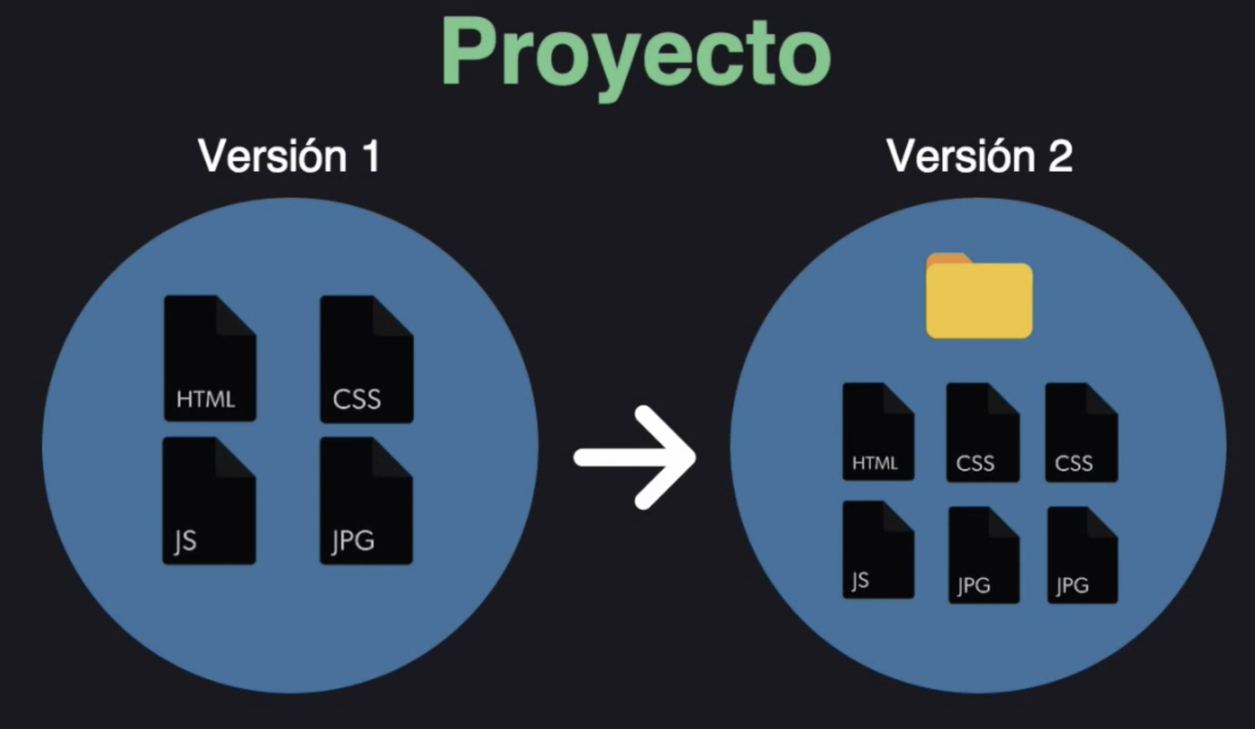
GIT: ¿QUÉ ES?

Slide 13
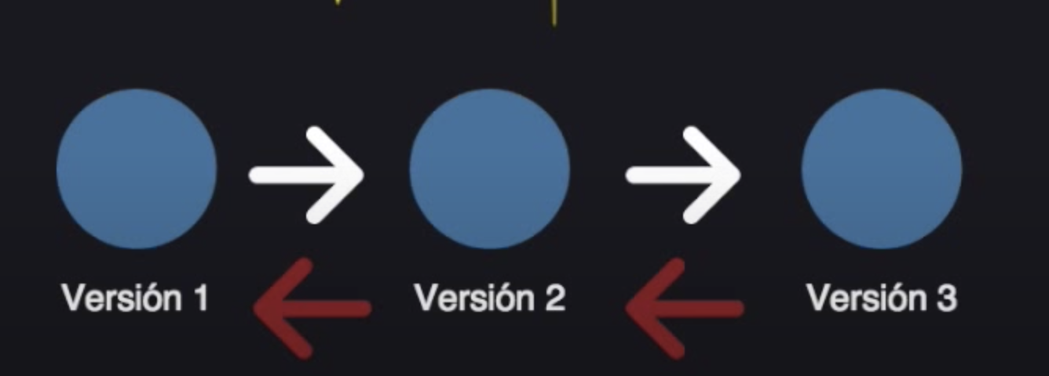
GIT: ¿QUÉ ES?
Con GIT, podemos ir a versiones anteriores, muy útil para errores, y para la organización.

Slide 14
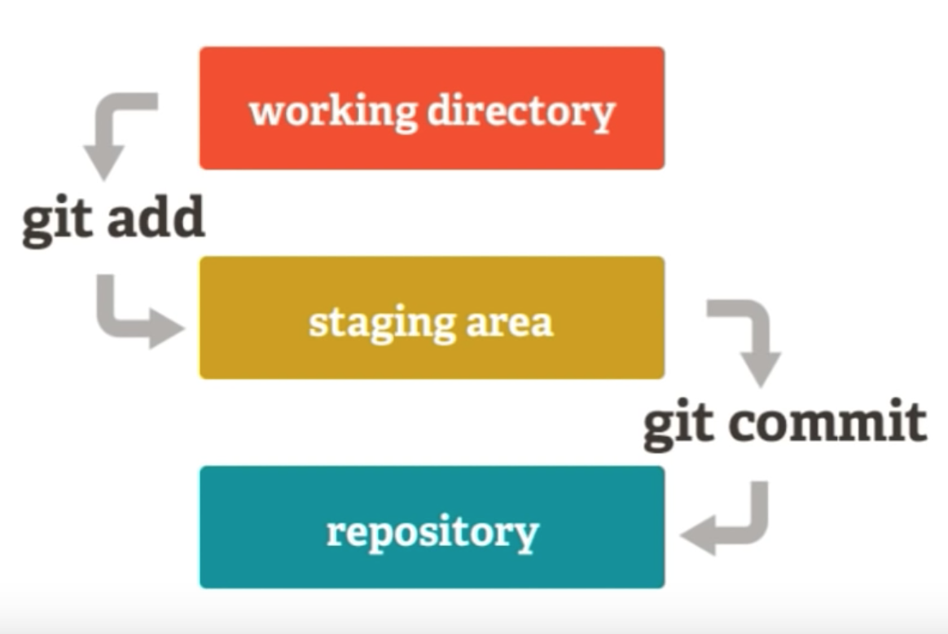
GIT: LOS 3 ESTADOS
1er estado (el que trabajamos)
“preparamos las cajas”.
2do estado (archivos listos) “agregamos las cajas listas”.
3er estado (registro de todos los archivos) “lote listo”.

Slide 15
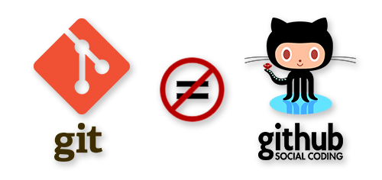
¿QUÉ ES GITHUB?

Slide 16
GITHUB
👉 Git es uno de los sistemas de control de versiones más populares entre los desarrolladores.
👉 Parte de su popularidad se la debe a GitHub, un excelente servicio de alojamiento de repositorios de software con este sistema.
¡Lo veremos la próxima clase!
Notes:
Git es uno de los sistemas de control de versiones más populares entre los desarrolladores. Y parte culpa de su popularidad la tiene GitHub, un excelente servicio de alojamiento de repositorios de software con este sistema, que lejos de quedarse en esta funcionalidad, ofrece hoy en día un conjunto de características muy útiles para el trabajo en equipo.
No en vano, es el servicio elegido por proyectos de software libre como jQuery, reddit, Sparkle, curl, Ruby on Rails, node.js, ClickToFlash, Erlang/OTP, CakePHP, Redis, y otros muchos. Además, algunas de las grandes empresas de Internet, como Facebook, alojan ahí sus desarrollos públicos, tales como el SDK, librerías, ejemplos, etc.

Slide 17
INSTALACIÓN Y CONFIGURACIÓN DE GIT
Notes:
Usar para los subtemas de un módulo.

Slide 18
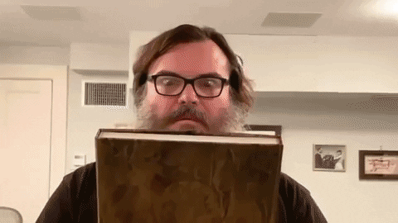
INSTALACIÓN Y CONFIGURACIÓN DE GIT
Lo primero es lo primero: tienes que instalarlo.
Puedes obtenerlo de varias maneras, las dos principales son instalarlo desde código fuente, o instalar un paquete existente para tu plataforma.

Slide 19
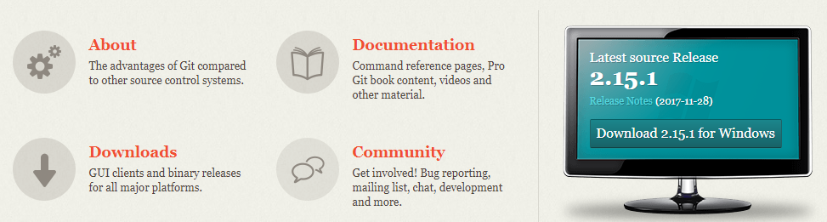
INSTALACIÓN DE GIT (WINDOWS)
👉 Ve a https://git-scm.com/ y descarga el paquete de instalación “download (nro versión) for Windows” (o si tienes otro sistema operativo, dirá Mac o Linux).
Notes:
Existen muchos sistemas de control de Versiones. Git es uno de ellos y el más aceptado por la comunidad de desarrolladores.
Gracias al sistema de control de Versiones, nuestro sistema se encuentra a salvo.
Con Git podemos ir a cualquier estado de nuestro proyecto en cualquier momento.

Slide 20
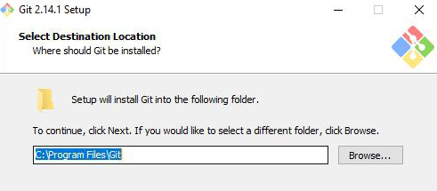
INSTALACIÓN DE GIT (WINDOWS)
👉 Ahora debes ejecutar el archivo descargado, y elegir la carpeta donde ubicar los archivos de Git

Slide 21
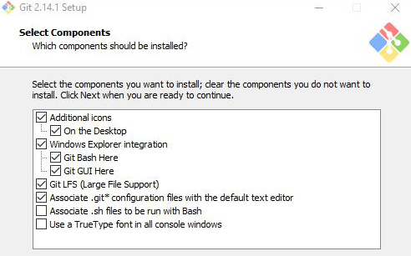
INSTALACIÓN DE GIT (WINDOWS)
👉 Asegúrate de tener seleccionada git bash, que es la herramienta principal con la que trabajaremos. Con esto se terminará la instalación.

Slide 22
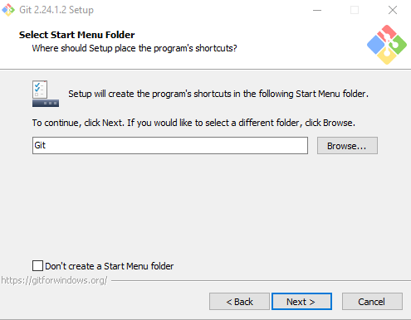
INSTALACIÓN DE GIT (WINDOWS)
👉 Continúa haciendo clic en “next”.

Slide 23
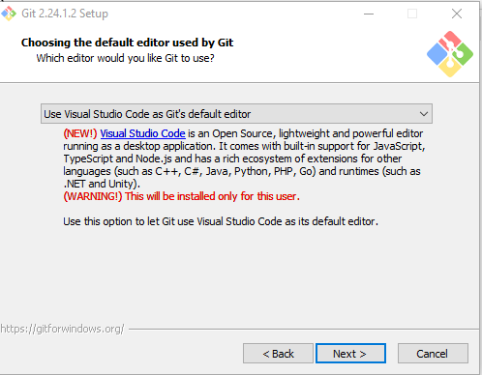
INSTALACIÓN DE GIT (WINDOWS)
👉 En esta pantalla, elige de la lista “use visual studio code as Git’s default editor”

Slide 24
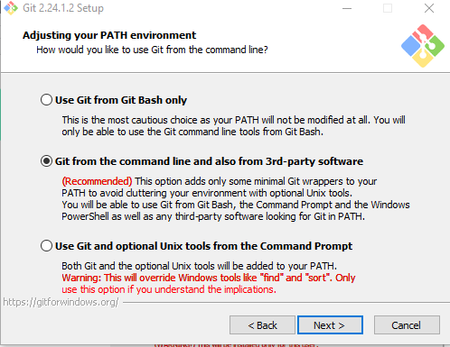
INSTALACIÓN DE GIT (WINDOWS)
👉 Haz click en “next” hasta finalizar la instalación, dejando las configuraciones por defecto.

Slide 25
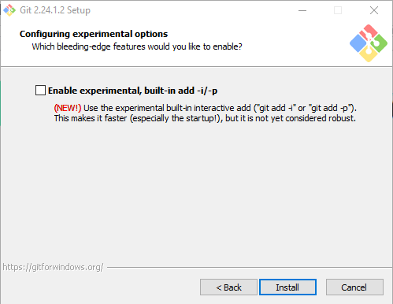
INSTALACIÓN DE GIT (WINDOWS)
👉 Finalmente aparece el botón “install”.

Slide 26
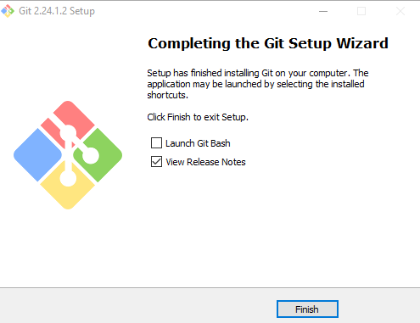

INSTALACIÓN DE GIT (WINDOWS)
👉 Instalación finalizada.

Slide 27
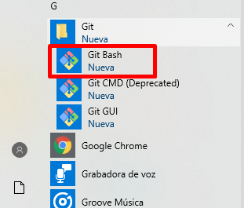
INSTALACIÓN DE GIT (WINDOWS)
Ahora tendrás disponible Git Bash desde tu lista de programas. Aquí es donde trabajaremos con Git.
Alternativa: Git GUI, para tener una interfaz más amigable.

Slide 28
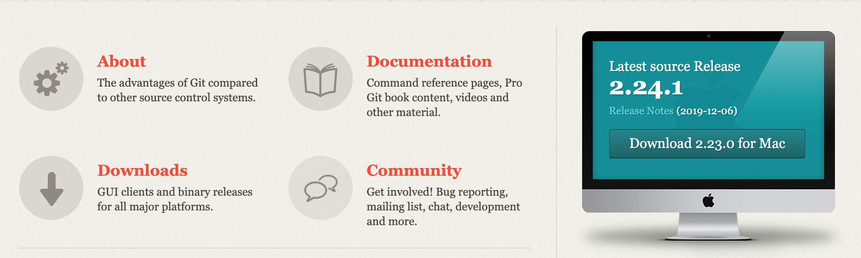
INSTALACIÓN DE GIT (MAC)
👉Ve a https://git-scm.com/ y descarga el paquete de instalación “download (nro versión) for Mac” (o si tienes otro sistema operativo, dirá Windows o Linux).

Slide 29
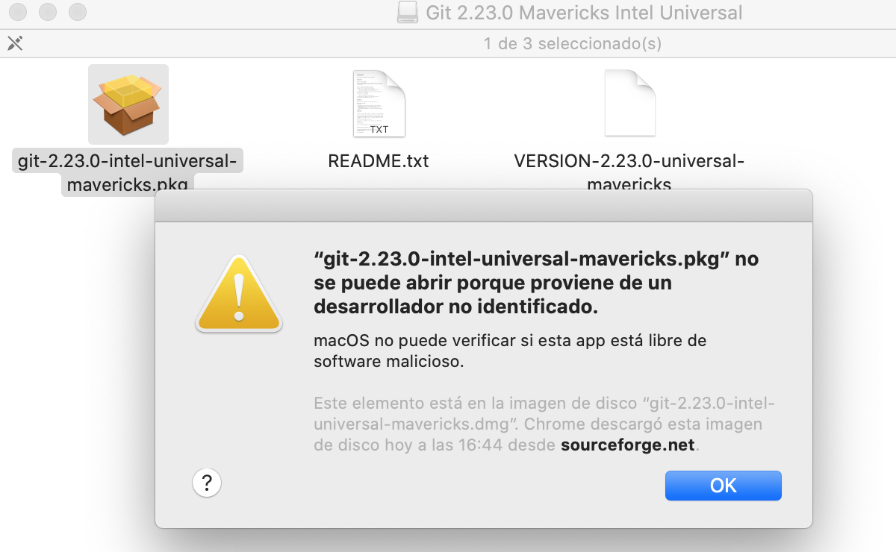
INSTALACIÓN DE GIT (MAC)
👉 Posiblemente te salga este cartel de seguridad al intentar ejecutar el archivo descargado.

Slide 30
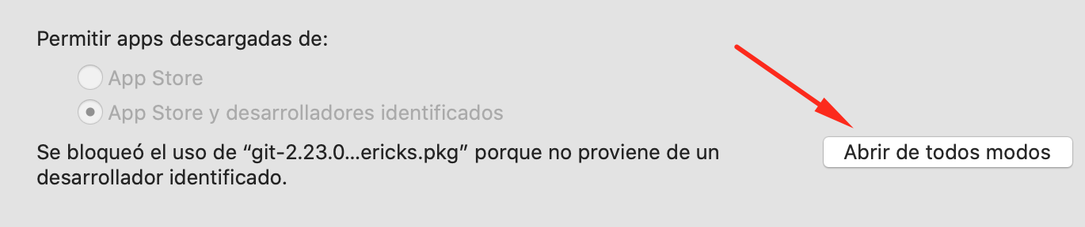
INSTALACIÓN DE GIT (MAC)
👉 Ve a “preferencias de sistema” → “seguridad” y encontrarán lo siguiente. Hacen clic en “abrir de todos modos”

Slide 31
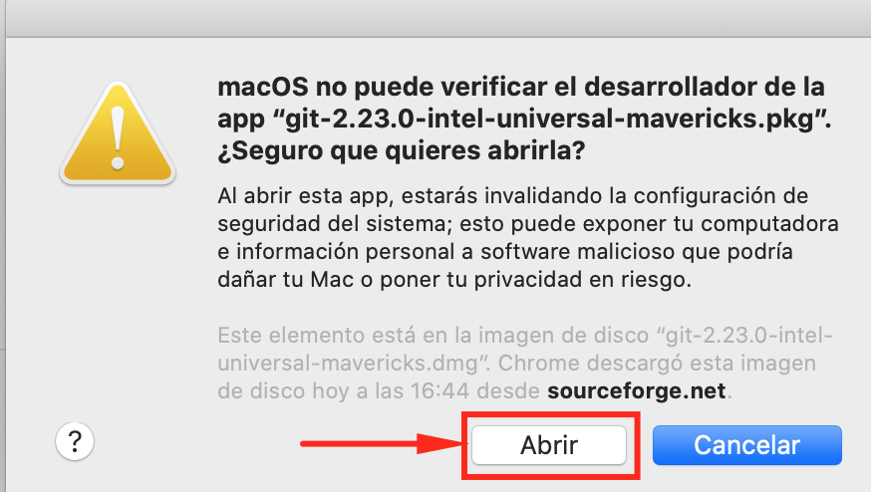
INSTALACIÓN DE GIT (MAC)
👉 Un cartel más, y clic en “abrir”.

Slide 32
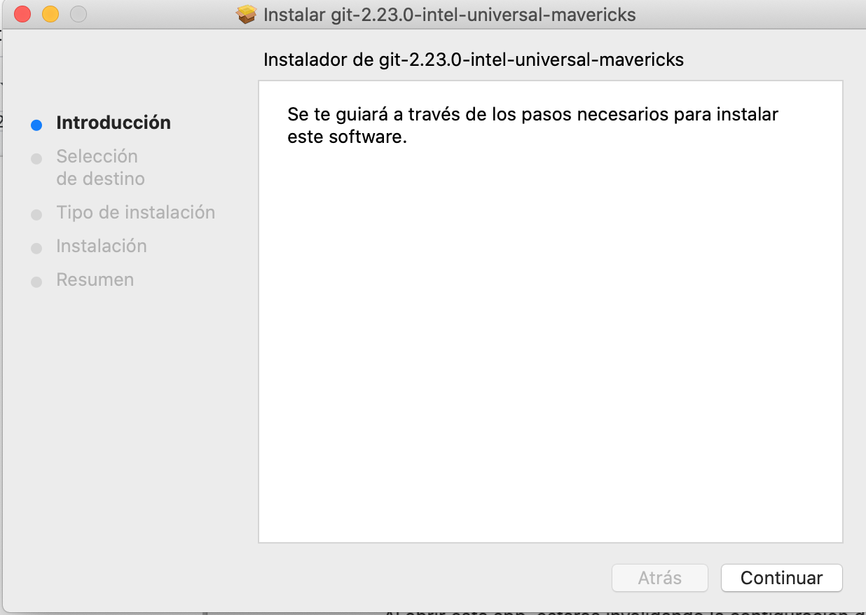
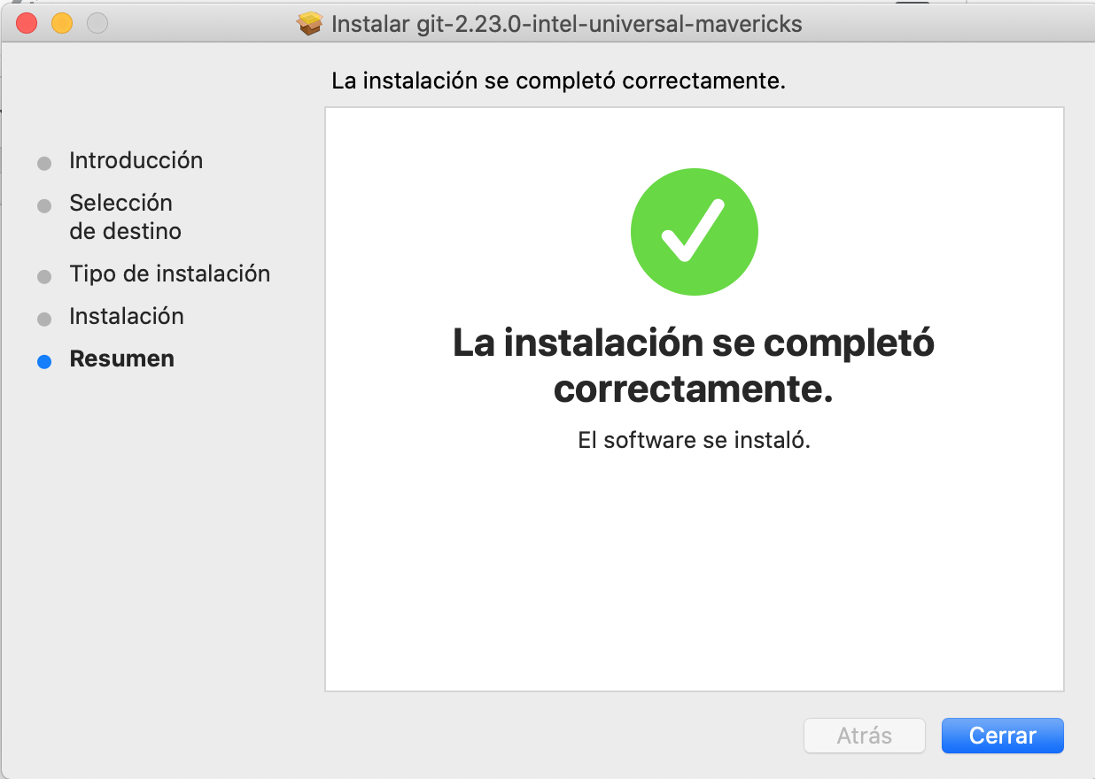
INSTALACIÓN DE GIT (MAC)
👉 Instalado, haz clic en continuar hasta que diga “la instalación se completó”.

Slide 33
EMPECEMOS CON GIT

Slide 34
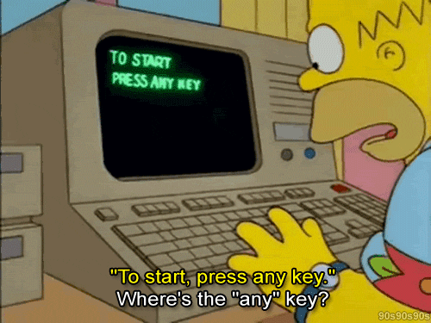
EMPECEMOS CON GIT
Buscar en su menú el Git Bash, para abrir la terminal e iniciar con los comandos.

Slide 35

VERIFICANDO VERSIÓN DE GIT
Escribe git --version y presiona Enter.
john@MyShopSolutions: ~$ git --version git version 2.17.1 john@MyShopSolutions: ~$

Slide 36
CONFIGURANDO GIT POR PRIMERA VEZ
Tu identidad
Lo primero que deberías hacer cuando instalas Git es establecer tu nombre de usuario y dirección de correo electrónico. Esto es importante porque las confirmaciones de cambios (commits) en Git usan esta información, y es introducida de manera inmutable en los commits que envías.

Slide 37
CONFIGURANDO GIT POR PRIMERA VEZ
1
2
3
Establece el correo a usar con el comando. git config --global user.email johndoe@example.com
Elige un nombre de usuario que recuerdes fácil, y el email que en la próxima clase usarás en Github.
Establece el nombre con el comando: git config --global user.name "Nombre Apellido".
Notes:
Usar para slides de texto con gráfico de etapas/pasos.

Slide 38
CONFIGURANDO GIT POR PRIMERA VEZ
/* Paso 2*/ john@MyShopSolutions: ~$ git config --global user.name "John Doe" /* Paso 3*/ john@MyShopSolutions:~$ git config --global user.email johndoe@example.com

Slide 39
COMPROBANDO TU CONFIGURACIÓN
Vamos a comprobar si guardamos bien el usuario usando el comando: git config --list
john@MyShopSolutions: ~$ git config --list /* Se puede ver el usuario, el email y otros parámetros que dependerán de cada sistema operativo */ user.name=John Doe user.email=johndoe@example.com color.status=auto color.branch=auto color.interactive=auto color.diff=auto

Slide 40
COMPROBANDO TU CONFIGURACIÓN
Puedes también comprobar qué valor tiene la clave nombre en Git ejecutando: git config user.name
john@MyShopSolutions: ~$ git config user.name John Doe
Puedes consultar de la misma manera user.email

Slide 41
OBTENIENDO AYUDA
Si alguna vez necesitas ayuda usando Git, hay tres formas de ver la página del manual (manpage) para cualquier comando de Git:
/*Los tres comandos que disparan la ayuda de Git*/ john@MyShopSolutions: ~$ git help config john@MyShopSolutions: ~$ git config --help john@MyShopSolutions: ~$ man git-config

Slide 42

RESUMEN
Deberías tener un conocimiento básico de qué es Git.
También deberías tener funcionando en tu sistema una versión de Git configurada con tu identidad.
Es el momento de aprender algunos fundamentos de Git.
¿DUDAS?

Slide 43

COMANDOS BÁSICOS DE LA TERMINAL
Notes:
Usar para los módulos más importantes de la clase, donde se introducen conceptos que se ven en varios slides. No hay que usarla para todos los módulos.

Slide 44
¿CÓMO ABRIR LA TERMINAL?
Para abrir la línea de comandos de Windows o símbolo del sistema, tan sólo tienes que ir a Inicio > Ejecutar o Buscar > CMD.exe y se abrirá una pequeña ventana que te recordará al antiguo MS-DOS, o a Inicio->Git->Git Bash.
Para abrir la terminal de Mac OS haz clic en el icono "Finder" situado en el Dock, luego selecciona "Aplicaciones > Utilidades", y finalmente dale doble clic al icono "Terminal".

Slide 45
COMANDOS BÁSICOS
🧠
👉 /?: si quieres saber más de un comando, añade /? para ver la ayuda relacionada. Te será muy útil para ver las muchas opciones de cada comando.
👉 HELP: te mostrará una lista de comandos disponibles.
👉 DIR: es el comando más conocido de DOS y sirve para ver el contenido de una carpeta (en MAC-OS usar LS).
👉 CD: sirve para entrar en una carpeta o salir de ella (CD…).
👉 CLEAR: limpia la consola.
Notes:
La información de las siguientes slides es un recordatorio de la clase 0 de este curso. Es recomendable, en el caso de que haya dudas, invitar a los alumnos a que vuelvan a verla.

Slide 46
COMANDOS BÁSICOS
🧠
👉 MKDIR: con este comando crearás una carpeta nueva. Con RMDIR podrás eliminarla.
👉 MOVE y COPY: son los comandos para mover y copiar archivos respectivamente. Deberás indicar el nombre del archivo con su ruta (si está en otra carpeta en la que te encuentras) y la ruta de destino.
👉 RENAME: sirve para renombrar un archivo o carpeta. Hay que indicar el nombre original y el definitivo.

Slide 47
COMANDOS BÁSICOS
🧠
👉 DEL: es el comando para eliminar un archivo. Recuerda que no irá a la Papelera, así que piensa muy bien antes de borrar algo. Y para eliminar carpeta usa el comando RD (en MAC-OS usar RM para archivos / para eliminar carpetas RM -RF).
👉 EXIT: cierra la ventana de la línea de comandos o símbolo del sistema.
👉 COPY CON: crear archivos (en MAC-OS usar TOUCH).

Slide 48
CREANDO REPOSITORIOS
Notes:
Usar para los módulos más importantes de la clase, donde se introducen conceptos que se ven en varios slides. No hay que usarla para todos los módulos.

Slide 49
¿QUÉ ES UN REPOSITORIO?
👉 Un repositorio es un espacio centralizado donde se almacena, organiza, mantiene y difunde información.
👉 Será “la carpeta” o espacio donde guardarás tu proyecto, para más adelante compartirlo con el equipo a través de un repositorio en la nube (en internet, por ejemplo en Github).

Slide 50
GIT INIT
Este comando se usa para crear un nuevo repositorio en Git. Nos crea un repositorio de manera local y lo hará en la carpeta donde estamos posicionados. También se le puede pasar [nombre_de_la_carpeta] y creará una con ese nombre.
🚀
Por ejemplo...

Slide 51
GIT INIT
/* Paso 1: Me ubico en la carpeta donde quiero crear mi proyecto */ john@MyShopSolutions :~$ cd Documents/Proyectos_Coder/ /* Paso 2: Ya dentro de la carpeta inicio el proyecto con el nombre que le asigne a mi repositorio*/ john@MyShopSolutions :~/Documents/Proyectos_Coder/$ git init mi_repositorio /* Arrojará el siguiente mensaje */ Initialized empty Git repository in /home/usuario/Documents/Proyectos_Coder/mi_repositorio/.git/ /* Paso 3: Comprobamos que el repositorio se creó */ john@MyShopSolutions :~/Documents/Proyectos_Coder/$ dir mi_repositorio /* Paso 4: Me ubico en mi repositorio */ john@MyShopSolutions :~/Documents/Proyectos_Coder/$ cd mi_repositorio john@MyShopSolutions :~/Documents/Proyectos_Coder/mi_repositorio$
Notes:
De ser necesario, sugerimos mostrarlo directamente en el editor de texto así los/as estudiantes ven cómo se va escribiendo el código.

Slide 52
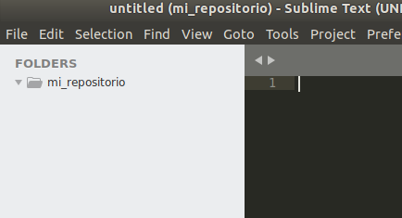
GIT STATUS
Ya hemos visto cómo inicializar un repositorio localmente utilizando git init. Ahora nos toca crear los archivos que vamos a usar en este repositorio.
Vamos a Sublime Text:
🔍 Primero, buscamos el
repositorio creado
Notes:
De ser necesario, sugerimos mostrarlo directamente en el editor de texto así los/as estudiantes ven cómo se va escribiendo el código.

Slide 53
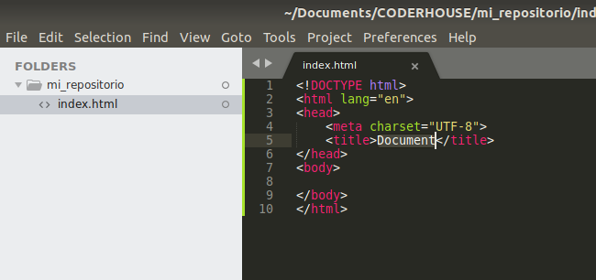
GIT STATUS
🙌 Luego creamos un archivo index.html que se guardará en el repositorio
Notes:
De ser necesario, sugerimos mostrarlo directamente en el editor de texto así los/as estudiantes ven cómo se va escribiendo el código.

Slide 54
GIT STATUS
👀 Vamos a la terminal y con git status chequeamos el estado de nuestro repositorio
john@MyShopSolutions :~/Documents/Proyectos_Coder/mi_repositorio$ git status On branch master No commits yet Untracked files: (use "git add <file>..." to include in what will be committed) index.html nothing added to commit but untracked files present (use "git add" to track)
Notes:
De ser necesario, sugerimos mostrarlo directamente en el editor de texto así los/as estudiantes ven cómo se va escribiendo el código.

Slide 55
GIT: ¿RECUERDAN LOS 3 ESTADOS?
Estamos aquí con el index.html creado.

Slide 56
GIT ADD
Ahora se necesita agregar el o los archivos al Staging Area.
En nuestro caso, para el index.html vamos a usar el comando git add + el nombre del archivo, lo cual permite adherir el archivo para subirlo luego al repositorio. También se puede usar git add . que adhiere todos los archivos nuevos.
Para verificar si funciono, nuevamente utilizamos git status.
Notes:
Para agregar el o los archivos al Staging Area vamos a usar el comando add lo cual podemos verificar si funciono nuevamente con el git status
Ahora en verde nos indica que tenemos un archivo listo para hacer un commit en nuestro repositorio, hasta que no hagamos un commit nuestro archivo permanecerá en “el limbo” en el estado Ready justo antes de enviar nuestro archivo a nuestros repositorio.

Slide 57
GIT ADD
john@MyShopSolutions :~/Documents/Proyectos_Coder/mi_repositorio$ git add index.html john@MyShopSolutions :~/Documents/Proyectos_Coder/mi_repositorio$ git status On branch master No commits yet Changes to be committed: (use "git rm --cached <file>..." to unstage) new file: index.html
Notes:
De ser necesario, sugerimos mostrarlo directamente en el editor de texto así los/as estudiantes ven cómo se va escribiendo el código.
Para agregar el o los archivos al Staging Area vamos a usar el comando add lo cual podemos verificar si funciono nuevamente con el git status
Ahora en verde nos indica que tenemos un archivo listo para hacer un commit en nuestro repositorio, hasta que no hagamos un commit nuestro archivo permanecerá en “el limbo” en el estado Ready justo antes de enviar nuestro archivo a nuestros repositorio.

Slide 58
GIT: ¿RECUERDAN LOS 3 ESTADOS?
Estamos aquí con el index.html adherido.

Slide 59
GIT COMMIT
Una vez que nuestros archivos están en el Staging Area debemos pasarlos a nuestro repositorio local y para eso debemos usar el git commit, que es el comando que nos va a permitir comprometer nuestros archivos.
Es decir, que lo subirá al repositorio que se ha creado. El comando es el siguiente:
git commit -m “Comentario de qué se trata el commit que se está realizando”
Notes:
Agregamos nuestros index.html Entonces cumplimos las 3 etapas de Git
Creamos nuestro index.html dentro de Working Directory
Con el comando add agregamos al Staging Area
Y como ultimo enviamos a nuestro repositorio Git Directory el archivo index.html con el comando commit -m (mensaje)

Slide 60
GIT COMMIT
john@MyShopSolutions :~/Documents/Proyectos_Coder/mi_repositorio$ git commit -m "Primer archivo del repositorio" /* Esta sería el resultado del comando */ [master (root-commit) 1734915] nuevo archivo 1 file changed, 0 insertions(+), 0 deletions(-) create mode 100644 index.html
Notes:
De ser necesario, sugerimos mostrarlo directamente en el editor de texto así los/as estudiantes ven cómo se va escribiendo el código.

Slide 61
GIT: ¿RECUERDAN LOS 3 ESTADOS?
Estamos aquí con el index.html comprometido para el repositorio.

Slide 62
GIT LOG
/* Con git log podemos ver los logs (historial) de lo que ha pasado en el repositorio */ john@MyShopSolutions :~/Documents/Proyectos_Coder/mi_repositorio$ git log commit 1734915470ce9983f703b77807a68e42166b47dd (HEAD -> master) Author: John Doe <johndoe@example.com> Date: Sat May 22 18:53:24 2020 -0300 Primer archivo del repositorio
La documentación de git log es extensa, y puedes revisarla en su totalidad desde aquí: https://git-scm.com/book/es/v1/Fundamentos-de-Git-Viendo-el-hist%C3%B3rico-de-confirmaciones
Notes:
Por medio de este comando veremos la historia de nuestro proyecto. Utilizando git log podrás ver los codigos hexadecimales que crea Sha-1, el autor y la fecha en la que se envió ese commit.
De ser necesario, sugerimos mostrarlo directamente en el editor de texto así los/as estudiantes ven cómo se va escribiendo el código.

Slide 63
RAMAS
Notes:
Usar para los módulos más importantes de la clase, donde se introducen conceptos que se ven en varios slides. No hay que usarla para todos los módulos.

Slide 64

RAMAS
Cuando quieres añadir una nueva función o solucionar un error (sin importar su tamaño), generas una nueva rama para alojar estos cambios.
Esto te da la oportunidad de organizarte mejor con los cambios o correcciones experimentales.
Podemos crear una rama escribiendo
“git branch mi-rama”.
Notes:
En el trabajo con Git una de las características más útiles es el trabajo con ramas. Las ramas son caminos que puede tomar cualquier desarrollador dentro del proyecto, algo que ocurre naturalmente para resolver problemas o crear nuevas funcionalidades. Hemos estado sobre "Master" (la rama principal de nuestro proyecto), podríamos crear ramas para que otros desarrolladores del equipo trabajen sobre el proyecto en nuevas funcionalidades. Llegará un momento en el que, quizás, aquellos cambios experimentales los quieras subir a producción. Entonces harás un proceso de fusionado entre la rama experimental (branch) y la rama original, operación que se conoce como merge en Git.

Slide 65
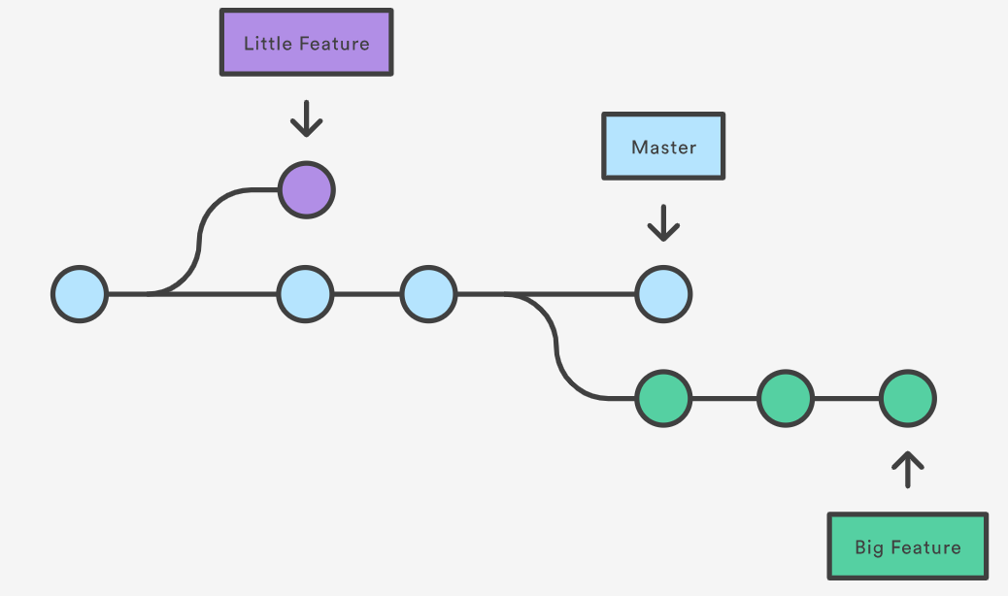
RAMAS
Pequeño Cambio (feature)
Rama Principal
(master)
Gran cambio
(feature)
Notes:
En el trabajo con Git una de las características más útiles es el trabajo con ramas. Las ramas son caminos que puede tomar cualquier desarrollador dentro del proyecto, algo que ocurre naturalmente para resolver problemas o crear nuevas funcionalidades. Hemos estado sobre "Master" (la rama principal de nuestro proyecto), podríamos crear ramas para que otros desarrolladores del equipo trabajen sobre el proyecto en nuevas funcionalidades. Llegará un momento en el que, quizás, aquellos cambios experimentales los quieras subir a producción. Entonces harás un proceso de fusionado entre la rama experimental (branch) y la rama original, operación que se conoce como merge en Git.

Slide 66
GIT BRANCH: CREANDO RAMAS
/* Paso 1: Verifico en cuál rama estoy */ john@MyShopSolutions :~/Documents/Proyectos_Coder/mi_repositorio$ git branch *master /* Paso 2. Creo la rama que voy a usar para el cambio */ john@MyShopSolutions :~/Documents/Proyectos_Coder/mi_repositorio$ git branch mi_rama /* Paso 3: Verifico que se creó la rama */ john@MyShopSolutions :~/Documents/Proyectos_Coder/mi_repositorio$ git branch -l *master mi_rama john@MyShopSolutions :~/Documents/Proyectos_Coder/mi_repositorio$
Notes:
De ser necesario, sugerimos mostrarlo directamente en el editor de texto así los/as estudiantes ven cómo se va escribiendo el código.

Slide 67
GIT BRANCH: MOVERNOS ENTRE RAMAS
/* Para moverme a la rama que cree uso el comando de git checkout */ john@MyShopSolutions :~/Documents/Proyectos_Coder/mi_repositorio$ git checkout mi_rama Switched to branch 'mi_rama' /* Verifico nuevamente que me movi de rama */ john@MyShopSolutions :~/Documents/Proyectos_Coder/mi_repositorio$ git branch -l master *mi_rama john@MyShopSolutions :~/Documents/Proyectos_Coder/mi_repositorio$
Notes:
De ser necesario, sugerimos mostrarlo directamente en el editor de texto así los/as estudiantes ven cómo se va escribiendo el código.

Slide 68
GIT BRANCH -D - BORRANDO RAMAS
/* Paso 1: Me muevo a la rama principal “master” */ john@MyShopSolutions :~/Documents/Proyectos_Coder/mi_repositorio$ git checkout master /* Paso 2: Verificar que se está en la rama de master */ john@MyShopSolutions :~/Documents/Proyectos_Coder/mi_repositorio$ git branch *master mi_rama /* Paso 3: Procedo a borrar la rama que ya no voy a usar */ john@MyShopSolutions :~/Documents/Proyectos_Coder/mi_repositorio$ git branch -D mi_rama Deleted branch mi_rama (was 6d6c28c) /* Paso 4: Verificar que se borró la rama*/ john@MyShopSolutions :~/Documents/Proyectos_Coder/mi_repositorio$ git branch *master
Notes:
De ser necesario, sugerimos mostrarlo directamente en el editor de texto así los/as estudiantes ven cómo se va escribiendo el código.

Slide 69

GIT CHECKOUT: LISTAR COMMITS
Así como nos movemos entre ramas, nos podemos mover entre commits.
Recuerden que al hacer cambios, adherirlos y comitearlos, se crea un historial de dichos cambios, los logs.
La posibilidad de volver a un commit en específico es una ventaja de los controladores de versiones, que permiten volver a un estado anterior si se presenta un problema, error o cambio inesperado.

Slide 70
GIT CHECKOUT: LISTAR COMMITS
Vamos a crear nuevamente una rama...
1
2
3
4
Crea una rama con git branch nueva_rama
Cambia de rama con git checkout nueva_rama
Verifica que cambiaste de rama con git branch -l
Agrega al index.html un texto nuevo.
Notes:
Usar para slides de texto con gráfico de etapas/pasos.

Slide 71
GIT CHECKOUT: LISTAR COMMITS
Vamos a crear nuevamente una rama...
5
6
7
8
Adhiere el cambio con Git Add.
Verifica que hubo un cambio en el index.html con git status
Comitea el cambio con git commit -m “Agregando texto al html”
Agrega un título al index.html y repite los pasos para poder comitear el cambio.
Notes:
Usar para slides de texto con gráfico de etapas/pasos.

Slide 72
GIT CHECKOUT: LISTAR COMMITS
/* Para ver los commits realizados, los listamos con el comando git log --oneline para verlos en una sola línea*/ john@MyShopSolutions :~/Documents/Proyectos_Coder/mi_repositorio$ git log --oneline /* Se listan todos los cambios que se han realizado sobre el index.html */ fc59b88 (HEAD -> nueva_rama) Ahora agregamos un título 6bcff19 Agregar un texto al index.html 41e6121 (master) Primer archivo del repositorio john@MyShopSolutions :~/Documents/Proyectos_Coder/mi_repositorio$
Notes:
De ser necesario, sugerimos mostrarlo directamente en el editor de texto así los/as estudiantes ven cómo se va escribiendo el código.

Slide 73
GIT CHECKOUT: MOVERNOS A UN COMMIT
/* Supongamos que me equivoqué en agregar el título, quiero volver al punto anterior del texto, busco el número de commit y muevo hacia ese punto */ john@MyShopSolutions :~/Documents/Proyectos_Coder/mi_repositorio$ git checkout 6bcff19 Note: checking out 6bcff19. You are in 'detached HEAD' state. You can look around, make experimental changes and commit them, and you can discard any commits you make in this state without impacting any branches by performing another checkout. If you want to create a new branch to retain commits you create, you may do so (now or later) by using -b with the checkout command again. Example: git checkout -b <new-branch-name> HEAD is now at 6bcff19... Agregar un texto al index.html
Notes:
Como podemos ver estamos ahora sobre el commit seleccionado (el HEAD está ahora) y podríamos sacar una nueva rama desde ahi, lo que hicimos fue movernos en el tiempo para posicionarnos sobre ese commit pasado.

Slide 74
GIT CHECKOUT: MOVERNOS A UN COMMIT
/* Si verifico donde estoy parado co git branch se puede observar que se está en el commit y el index.html ha cambiado*/ john@MyShopSolutions :~/Documents/Proyectos_Coder/mi_repositorio$ git branch * (HEAD detached at 6bcff19) master nueva_rama john@MyShopSolutions :~/Documents/Proyectos_Coder/mi_repositorio$
Notes:
Como podemos ver estamos ahora sobre el commit seleccionado (el HEAD está ahora) y podríamos sacar una nueva rama desde ahi, lo que hicimos fue movernos en el tiempo para posicionarnos sobre ese commit pasado.
De ser necesario, sugerimos mostrarlo directamente en el editor de texto así los/as estudiantes ven cómo se va escribiendo el código.

Slide 75
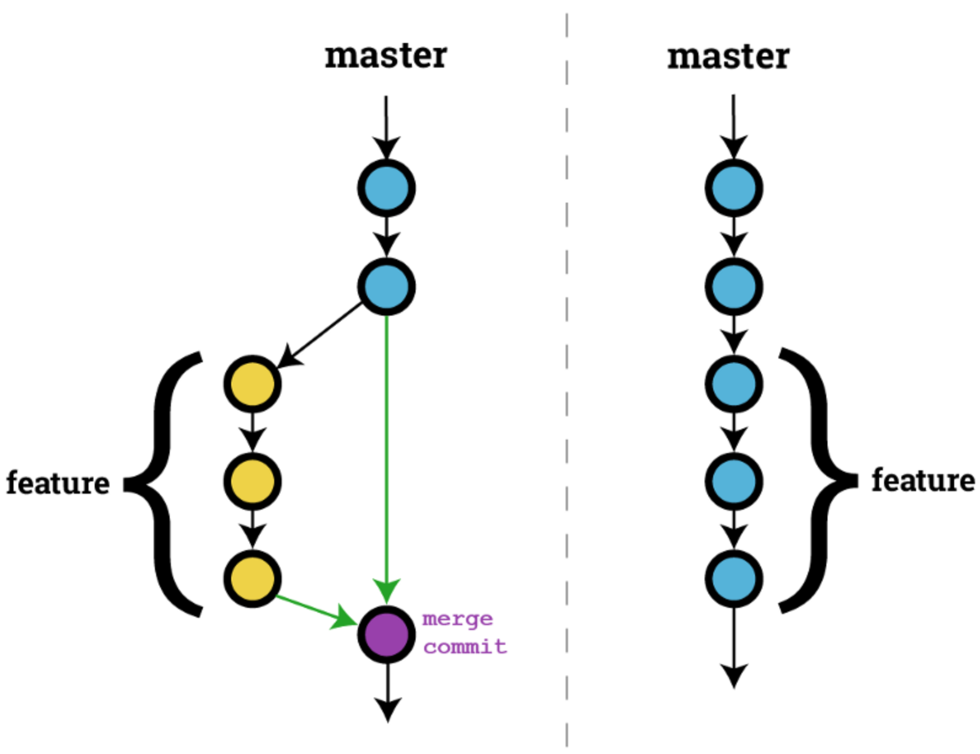
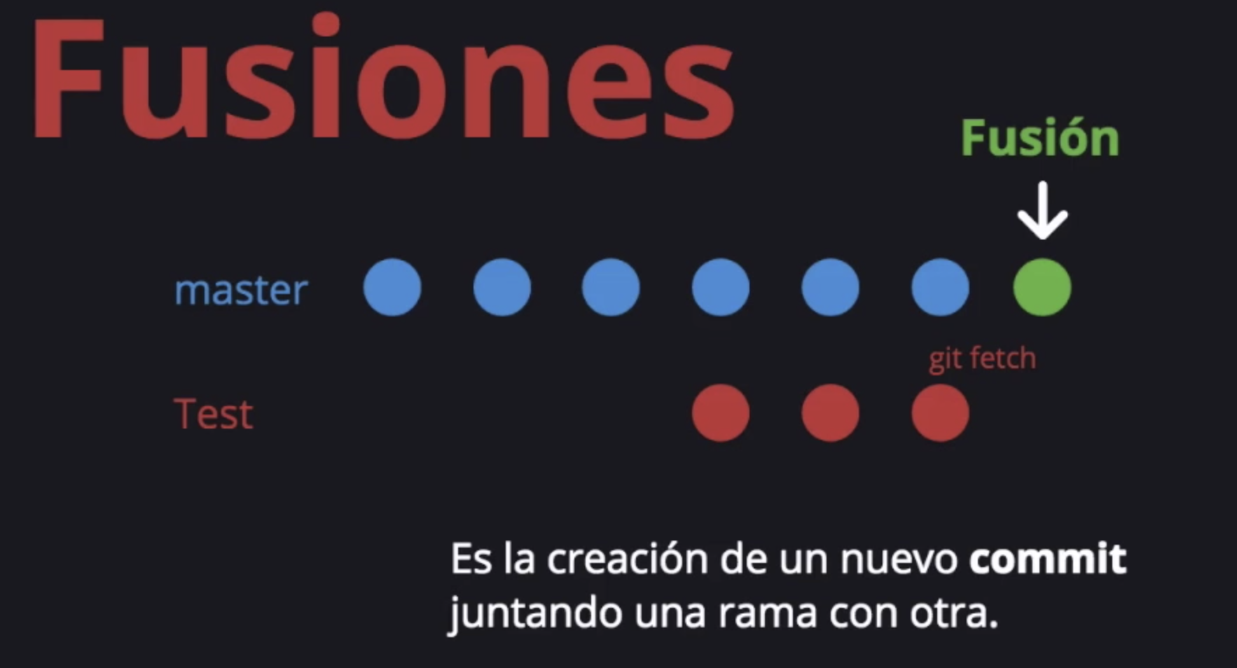
GIT MERGE
Una vez que tenemos una rama (o más), podemos experimentar características nuevas, y luego FUSIONARLAS con la rama MASTER.
Notes:
Existen muchos sistemas de control de Versiones. Git es uno de ellos y el más aceptado por la comunidad de desarrolladores.
Gracias al sistema de control de Versiones, nuestro sistema se encuentra a salvo.
Con Git podemos ir a cualquier estado de nuestro proyecto en cualquier momento.

Slide 76
GIT MERGE
/* Paso 1: Ubicarse en la rama master, que es a donde quiero fusionar los cambios usando el comando de git checkout master. */ john@MyShopSolutions :~/Documents/Proyectos_Coder/mi_repositorio$ git checkout master /* Paso 2: Verificar que estoy en master con git branch. Se puede observar en el archivo de index.html que no tiene ni título ni texto. */ john@MyShopSolutions :~/Documents/Proyectos_Coder/mi_repositorio$ git branch *master Nueva_rama /* Paso 3: Realizar la fusión. Hacer el merge con el comando git merge nueva_rama*/ john@MyShopSolutions :~/Documents/Proyectos_Coder/mi_repositorio$ git merge nueva_rama Updating 41e6121..fc59b88 Fast-forward index.html | 2 ++ 1 file changed, 2 insertions(+)
Notes:
Una vez trabajado en diferentes ramas deberíamos de mezclar las ramas. Lo primero que debemos hacer para mezclar ramas es pararse sobre la rama master y desde alli usar el comando git merge [rama a fundir con el master]
De ser necesario, sugerimos mostrarlo directamente en el editor de texto así los/as estudiantes ven cómo se va escribiendo el código.

Slide 77

BREAK
¡5/10 MINUTOS Y VOLVEMOS!

Slide 78

¿PREGUNTAS?
#CoderTip: Ingresa al siguiente link y revisa el material interactivo que preparamos sobre Preguntas Frecuentes, estamos seguros de que allí encontrarás algunas respuestas.
📝
Notes:
Cuando el curso cuenta con FAQs corresponde esta slide de “Preguntas”

Slide 79

¡VAMOS A PRACTICAR LO VISTO!
Notes:
Configurar y trabajar en Git

Slide 80
GIT: RESUMEN
git init: indicarle que en ese directorio, donde ejecutamos este comando, será usado con GIT.
git add .: agregar todos los archivos creados, modificados, eliminados al estado 2 (stage)
git commit -m “Mensaje”: mensaje obligatorio para indicar que hemos cambiado por ejemplo, al estado 3.
Git log --online: para conocer los códigos de los commits realizados.
Git checkout rama: para cambiar de rama o ir a un commit específico (debemos conocer su código anteriormente)
git merge rama: debemos estar en MASTER para fusionar.
git branch rama: creación de una rama (si queremos eliminar una rama ponemos git branch -D nombre-rama)
Notes:
Existen muchos sistemas de control de Versiones. Git es uno de ellos y el más aceptado por la comunidad de desarrolladores.
Gracias al sistema de control de Versiones, nuestro sistema se encuentra a salvo.
Con Git podemos ir a cualquier estado de nuestro proyecto en cualquier momento.

Slide 81

¡Con lo visto hoy, podemos manejar GIT de forma básica y tener nuestro repositorio en local! 🥳
Notes:
Existen muchos sistemas de control de Versiones. Git es uno de ellos y el más aceptado por la comunidad de desarrolladores.
Gracias al sistema de control de Versiones, nuestro sistema se encuentra a salvo.
Con Git podemos ir a cualquier estado de nuestro proyecto en cualquier momento.

Slide 82
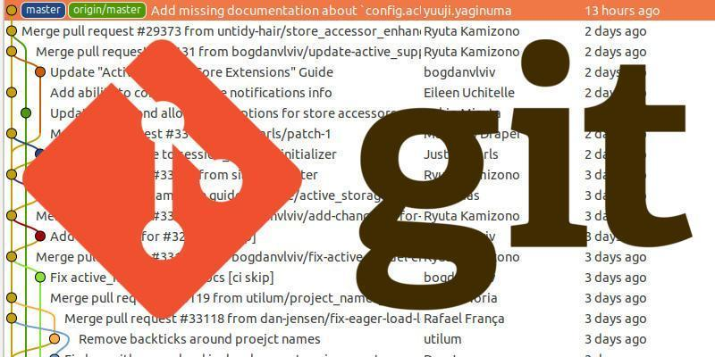
CLIENTES GRÁFICOS PARA GIT
Git-gui
GitHub Desktop
GitKraken
SmartGit
SourceTree
Notes:
Existen muchos sistemas de control de Versiones. Git es uno de ellos y el más aceptado por la comunidad de desarrolladores.
Gracias al sistema de control de Versiones, nuestro sistema se encuentra a salvo.
Con Git podemos ir a cualquier estado de nuestro proyecto en cualquier momento.

Slide 83

¿PREGUNTAS?

Slide 84
¡MUCHAS GRACIAS!
Resumen de lo visto en clase hoy:
Conocer Git.
Aprender a usar la terminal.
Usar los comandos básicos de Git.

Slide 85
#DEMOCRATIZANDOLAEDUCACIÓN

